Slide 1
他什么时候回来
第二课

Slide 2
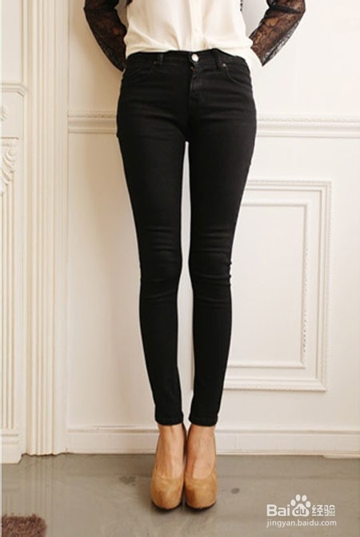
腿 tuǐ
两条腿 liǎng tiáo tuǐ
一只青蛙一张嘴，两只眼睛四条腿
两只青蛙两张嘴，四只眼睛八条腿

Slide 3
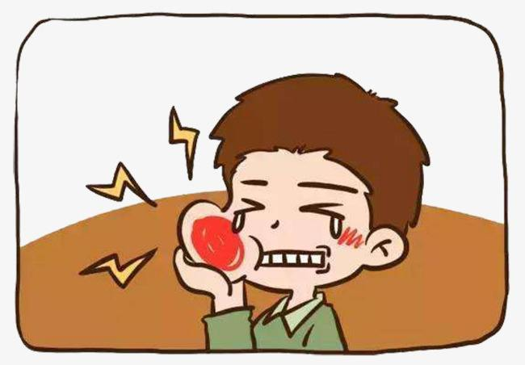
疼 téng
你牙疼就应该去看医生。
头疼 tóu téng
牙疼 yá téng
肚子疼 dù zǐ téng

Slide 4
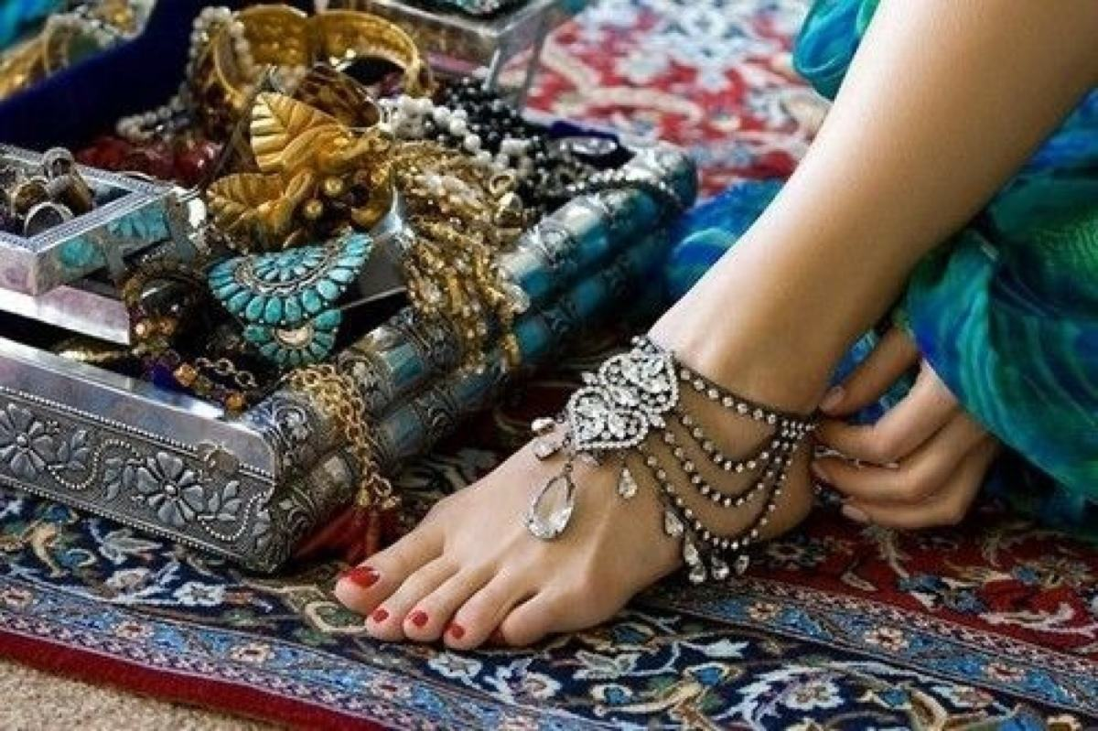
脚 jiǎo
我的脚很疼。
莉娜是个舞蹈演员，她的脚很漂亮。
Wú dǎo yǎn yuán

Slide 5

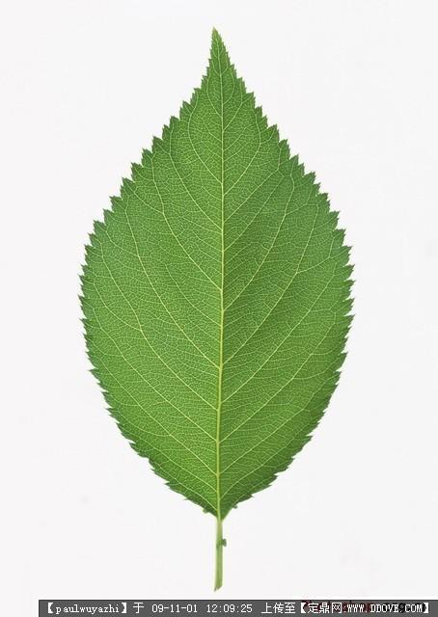
树 shù
学校里有很多树。
树叶 (n.)
有些树叶是绿色的，有些是红色的。

Slide 6
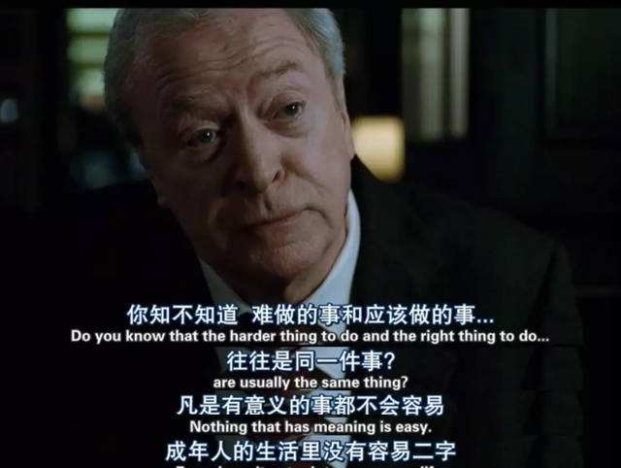

Slide 7
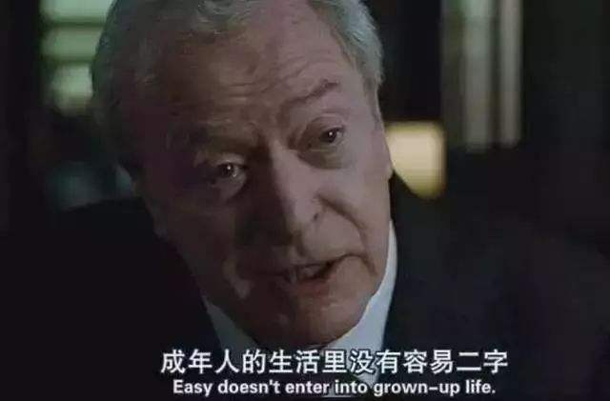
容易 róngyì
学中文对我来说不容易。
说英语对他来说很容易。

Slide 8

难 nán
我觉得学中文不容易。 = 我觉得学中文很难。
上山容易下山难。

Slide 9
太太 tài tai
周太太，您好，请问周明在吗？

Slide 10

秘书 mì shū
zī xún
如果你有问题，请咨询秘书办公室。

Slide 11
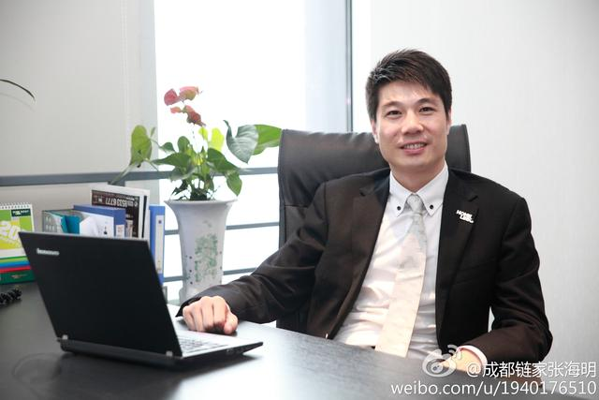
经理 jīng lǐ
这是我们的经理。

Slide 12
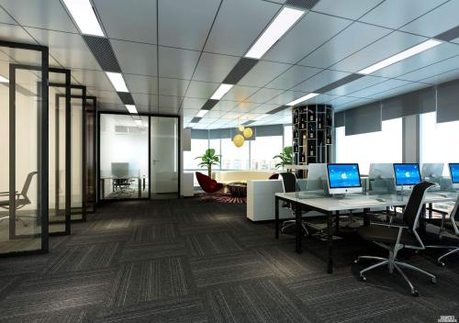
办公室 bàn gōng shì
我要去办公室找经理。
请问周明在办公室里吗？

Slide 13
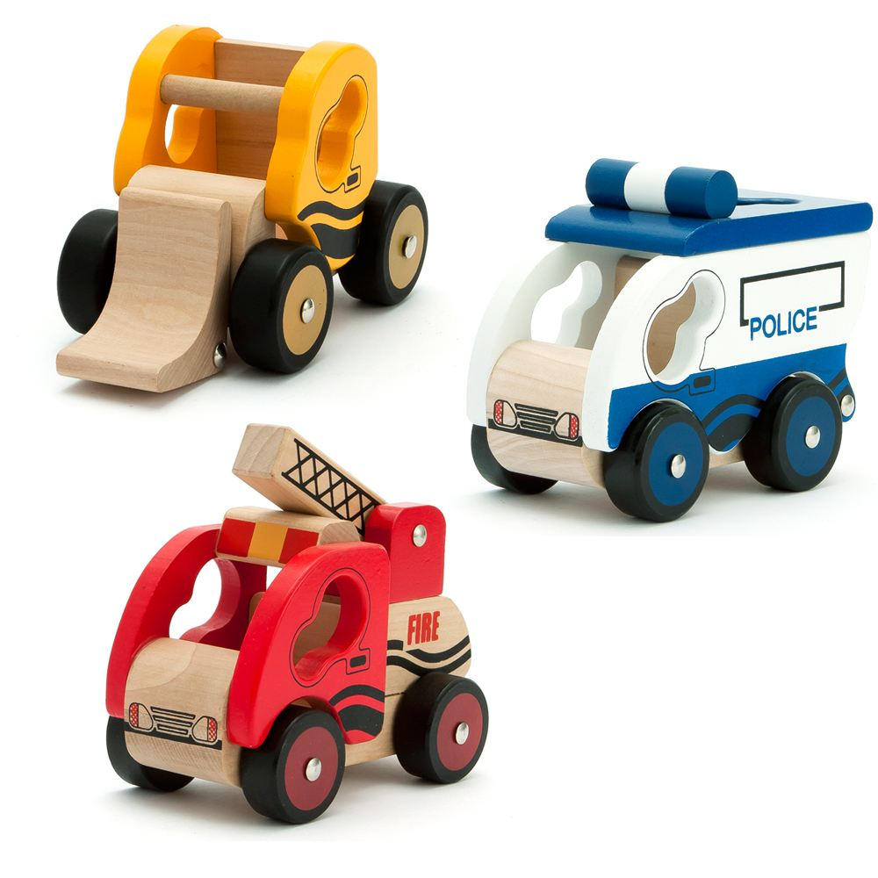
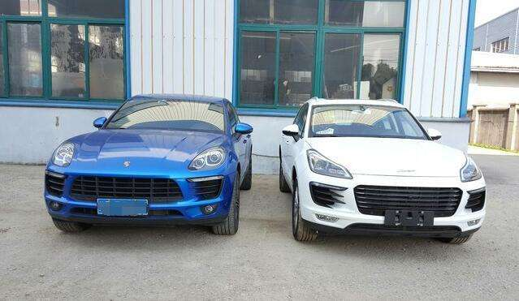
辆 liàng
三辆玩具车
wán jǜ
一辆车
两辆出租车
三辆公交车

Slide 14
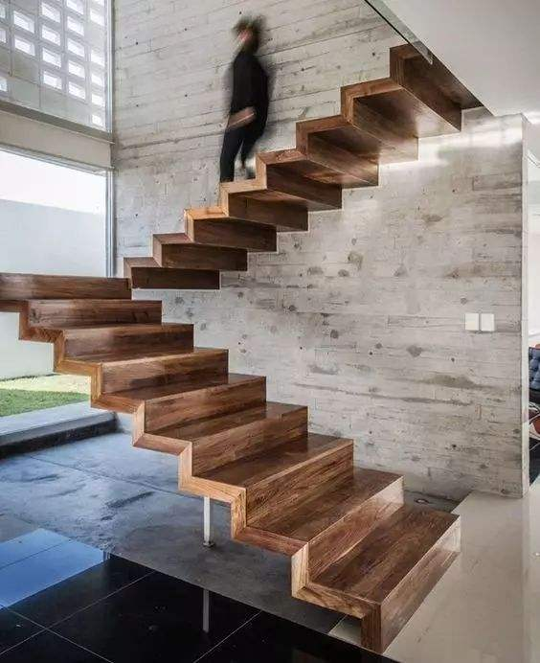
楼 lóu
上楼
下楼
楼梯 lóu tī
办公楼 bàn gōng lóu

Slide 15
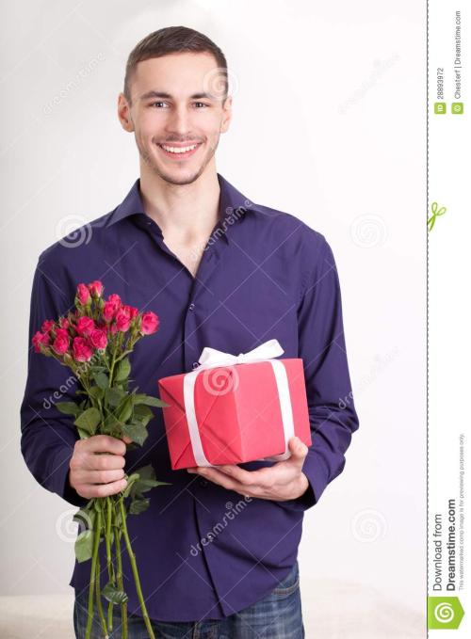

拿ná
我去给你拿把伞。
请你把笔记本拿给我。
他拿着一束花和一个礼物。
我们拿到了奖杯。
yíshùhuā
lǐ wù
jiǎng bēi

Slide 16

把 bǎ
（measure word）
伞 sǎn
一把伞

Slide 17
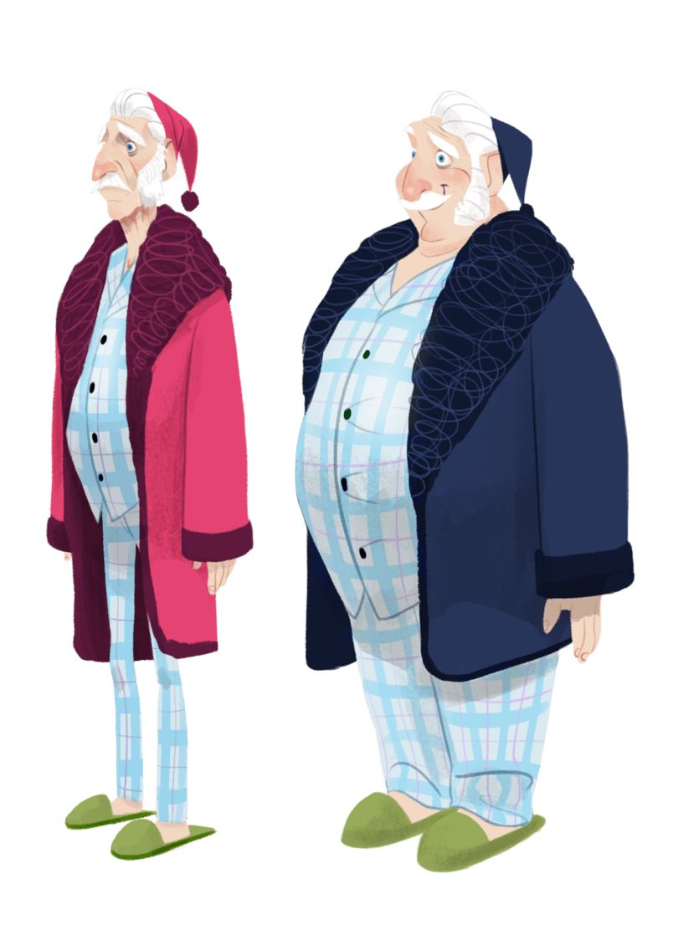
瘦 shòu
胖 pàng

Slide 18
其实 qí shí
这家饭店中午和晚上经常有很多人，
但是我觉得其实菜一点儿也不好吃。

Slide 19
v. +来/去
我们在楼上等你呢，你上来吧。
谁在外边？你出去看看吧。
汉语书你带来了吗？
那边树多，我们过去坐一下吧。

Slide 20
常用动词：
上、下、
进、出、
回、过、起
来/去

Slide 21
地点 + 来/去
小狗下楼来了。
老师进教室来了。
朋友回家去了。
我上楼去。

Slide 22
地点名词
动词 + 来 / 去
事物名词

Slide 23
下来
你怎么还没________? 我都在楼下等你半小时了。
已经10点半了，快点儿_______，别睡了。
明天去朋友家，我想_______一些水果。
起来
带去

Slide 24
表示动作连续发生
动词1 + 了……就 + 动词2……
我下了课就吃饭。
妈妈起了床就做早饭。
小刚拿了伞就下来。
你每天晚上吃了饭就睡觉。

Slide 25
如果有两个主语，第二个主语在“就”的前面
你下了课我们就去书店。
老师进了教室我们就对他说“生日快乐”。

Slide 26
A：你打算什么时候给妈妈打电话？
B：我打算____________________。（吃晚饭）
2.A：你怎么__________________？（吃饭、睡觉）
B：我太累了。
3.A：你什么时候走？
B：他来了_______________。
吃了晚饭就给妈妈打电话
吃了饭就睡觉
我就走

Slide 27
反问： 能……吗？
A：为什么我的汉语学得不好？
B：你不做作业，也不练习，能学好吗？（不能学好）
A：你看我这么胖，怎么办呢？
B：你每天晚上吃了饭就睡觉，也不出去走走，能不胖吗？（会胖）

Slide 28
A：我怎么这么累啊？
B：你今天爬山爬得那么快，______________?
2. A：我病了，头疼。
B：天气这么冷，你穿的这么少，_______________?
3.A：你怎么打篮球打得这么好？
B：我每天都练习，________________?
能不累吗
能不冷吗
能不好吗

